Slide 1

INFORME DE EJECUCIÓN POA 2021 PRIMER TRIMESTRE
DE ENERO A MARZO

Slide 2

INTRODUCCIÓN
INTRODUCCIÓN
El Plan Operativo Anual 2020, continua con la ejecución de metas estratégicas y sus actividades específicas, las cuales siguen encaminadas a la consecución del logro de los Objetivos y Ejes Estratégicos contemplados en el Plan Estratégico Institucional.
El seguimiento del Plan Operativo Anual forma parte de una planeación estratégica de esta institución, lo que constituye un lineamiento a efecto de realizar las evaluaciones correspondientes y controlar los resultados obtenidos, en relación a las metas de cada trimestre, lo que nos hace conocer los avances de las actividades de cada una de nuestras unidades organizativas, para el logro de los objetivos institucionales.
El presente informe de ejecución y seguimiento del Cuarto Trimestre del Plan Operativo Anual 2020, expone los avances de cada una de las unidades organizativas del FONAT, en relación a las metas establecidas en el mismo y no se limita a establecer si se cumple o no cierta actividad o meta, sino que busca analizar y encaminar a través de acciones correctivas, los aciertos o desaciertos.
El Plan Operativo Anual para el año 2021, continua con la ejecución de nuestras metas estratégicas y sus actividades específicas, las cuales siguen encaminadas a la consecución del logro de los Ejes y Objetivos Estratégicos contemplados en el Plan Estratégico Institucional para el periodo 2021-2025.
El seguimiento del Plan Operativo Anual forma parte de la planeación estratégica de esta institución, lo que constituye un lineamiento a efecto de realizar las evaluaciones correspondientes y controlar los resultados obtenidos, en relación a las metas planteadas en cada trimestre, lo que nos hace conocer los avances de las actividades de cada una de las unidades organizativas, para el logro de los objetivos institucionales.
A continuación se presenta en resumen la ejecución del POA, por cada unidad organizativa, sustrayendo los datos de la herramienta FONAT Project Manager.

Slide 3
INTRODUCCIÓN
AVANCE POA PRIMER TRIMESTRE
Se presenta ante el Consejo Directivo, por parte de la Dirección Ejecutiva del FONAT, el informe de ejecución del POA 2021 en su Primer Trimestre, correspondiente a los meses de Enero a Marzo; por lo que se han tomado en consideración las tareas o actividades correspondientes a los mismos, de acuerdo al porcentaje asignado en relación a lo programado.
El Plan Operativo Anual 2020, continua con la ejecución de metas estratégicas y sus actividades específicas, las cuales siguen encaminadas a la consecución del logro de los Objetivos y Ejes Estratégicos contemplados en el Plan Estratégico Institucional.
El seguimiento del Plan Operativo Anual forma parte de una planeación estratégica de esta institución, lo que constituye un lineamiento a efecto de realizar las evaluaciones correspondientes y controlar los resultados obtenidos, en relación a las metas de cada trimestre, lo que nos hace conocer los avances de las actividades de cada una de nuestras unidades organizativas, para el logro de los objetivos institucionales.
El presente informe de ejecución y seguimiento del Cuarto Trimestre del Plan Operativo Anual 2020, expone los avances de cada una de las unidades organizativas del FONAT, en relación a las metas establecidas en el mismo y no se limita a establecer si se cumple o no cierta actividad o meta, sino que busca analizar y encaminar a través de acciones correctivas, los aciertos o desaciertos.

Slide 4
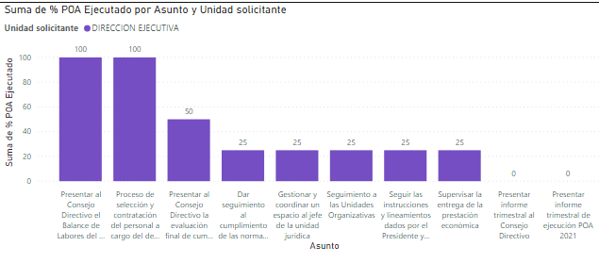
AVANCE PLAN OPERATIVO ANUAL - TRIMESTRE I

Slide 5
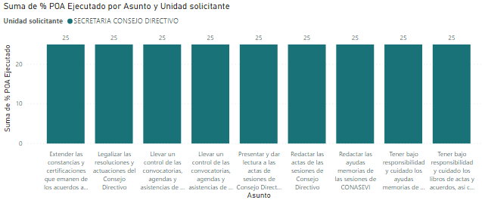
AVANCE PLAN OPERATIVO ANUAL - TRIMESTRE I

Slide 6
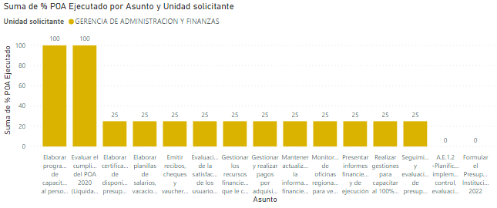
AVANCE PLAN OPERATIVO ANUAL - TRIMESTRE I

Slide 7
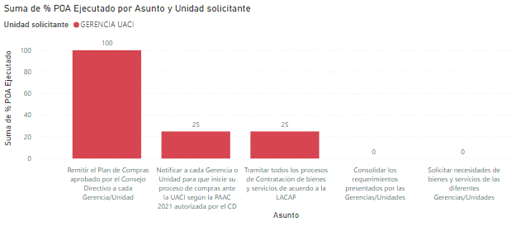
AVANCE PLAN OPERATIVO ANUAL - TRIMESTRE I

Slide 8
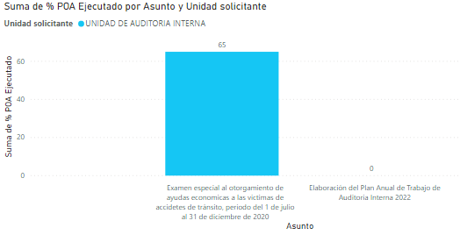
AVANCE PLAN OPERATIVO ANUAL - TRIMESTRE I

Slide 9
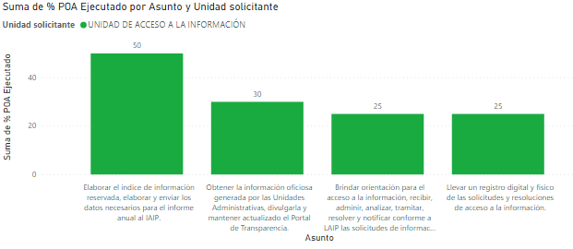
AVANCE PLAN OPERATIVO ANUAL - TRIMESTRE I

Slide 10
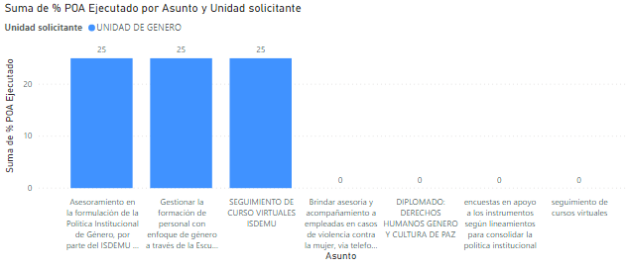
AVANCE PLAN OPERATIVO ANUAL - TRIMESTRE I

Slide 11
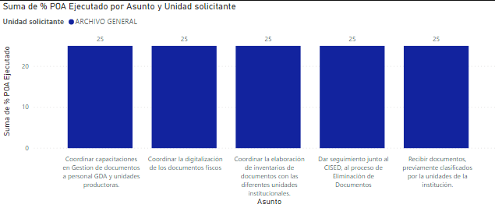
AVANCE PLAN OPERATIVO ANUAL - TRIMESTRE I

Slide 12
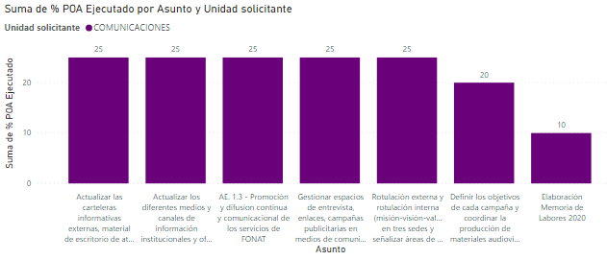
AVANCE PLAN OPERATIVO ANUAL - TRIMESTRE I

Slide 13
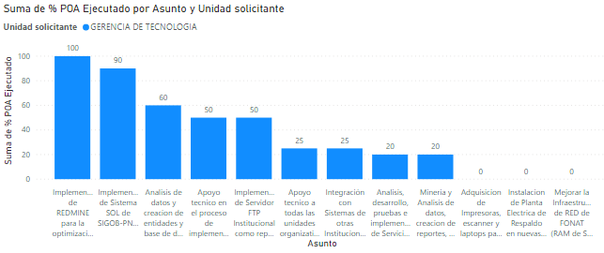
AVANCE PLAN OPERATIVO ANUAL - TRIMESTRE I

Slide 14
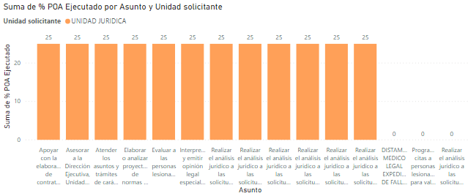
AVANCE PLAN OPERATIVO ANUAL - TRIMESTRE I

Slide 15
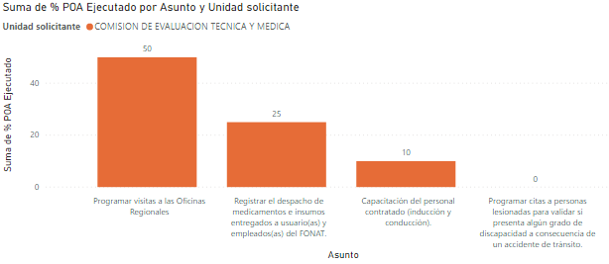
AVANCE PLAN OPERATIVO ANUAL - TRIMESTRE I

Slide 16
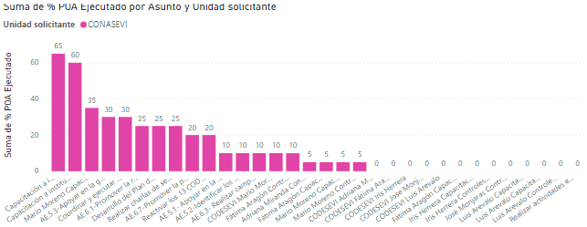
AVANCE PLAN OPERATIVO ANUAL - TRIMESTRE I

Slide 17
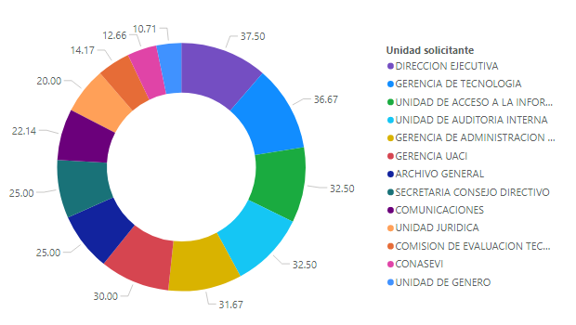
AVANCE PLAN OPERATIVO ANUAL - TRIMESTRE I

Slide 18
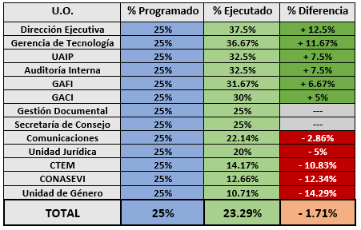
COMPARATIVO DEL % PROGRAMADO ENTRE EL % EJECUTADO

Slide 19
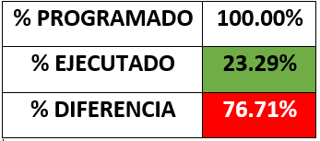

ACUMULADO ANUAL
PROGRAMADO ANUAL
AVANCE DEL I TRIMESTRE, PERIODO DE ENERO A MARZO 2021
PORCENTAJE A DISTRIBUIR ENTRE II, III Y IV TRIMESTRE

Slide 20
INTRODUCCIÓN
CONCLUSIÓN DEL PRIMER TRIMESTRE
El Plan Operativo Anual 2020, continua con la ejecución de metas estratégicas y sus actividades específicas, las cuales siguen encaminadas a la consecución del logro de los Objetivos y Ejes Estratégicos contemplados en el Plan Estratégico Institucional.
El seguimiento del Plan Operativo Anual forma parte de una planeación estratégica de esta institución, lo que constituye un lineamiento a efecto de realizar las evaluaciones correspondientes y controlar los resultados obtenidos, en relación a las metas de cada trimestre, lo que nos hace conocer los avances de las actividades de cada una de nuestras unidades organizativas, para el logro de los objetivos institucionales.
El presente informe de ejecución y seguimiento del Cuarto Trimestre del Plan Operativo Anual 2020, expone los avances de cada una de las unidades organizativas del FONAT, en relación a las metas establecidas en el mismo y no se limita a establecer si se cumple o no cierta actividad o meta, sino que busca analizar y encaminar a través de acciones correctivas, los aciertos o desaciertos.
Del 25% programado correspondiente al Primer Trimestre de actividades en el Plan Operativo Anual, se obtuvo un 23.29% de Ejecución, existiendo una diferencia negativa del -1.71% en cuanto al porcentaje de actividades ejecutadas; esto debido a que cinco de las catorce unidades organizativas no lograron la ejecución total de lo programado, siendo el caso de la Unidad de Comunicaciones, Unidad Jurídica, CTEM, CONASEVI y Unidad de Género.

